Slide 1

Zaburzenia odżywiania i zaburzenia snu - wprowadzenie
seminarium dla 3. roku kierunku lekarskiego
dr. hab. n. med. prof. UM Łukasz Mokros
Klinika Psychiatrii Dzieci i Młodzieży, Uniwersytet Medyczny w Łodzi

Slide 2
Zaburzenia odżywiania i jedzenia

Slide 3
Neuroendokrynna kontrola głodu i sytości (1) - kontrola ośrodkowa (podwzgórzowa)
Ośrodek głodu:
jądra boczne podwzgórza (LH)
Ośrodek sytości:
jądro brzuszno-przyśrodkowe (VMN)
neurony z neuropeptydami o działaniu oreksygennym (stymulującym łaknienie) – oreksyny i hormon koncentrujący melaninę MCH
jądro przykomorowe (NPV) - neurony z neuropeptydami anoreksygennymi: m.in. TRH, CRH i oksytocyna
jądro łukowate (ARC) - integracja sygnałów regulacji głodu i sytości:
układ stymulujący łaknienie (oreksygeniczny)
neuropeptyd Y (NPY)/białko Agouti (AgRP) -> hamuje układ współczulny
układ endokanabinoidowy - ośrodkowa i obwodowa regulacja bilansu energetycznego
układ hamujący łaknienie (anooreksygeniczny)
układ melanokortyn POMC/CART
POMC jest prekursorem hormonów α-MSH i ACTH
BDNF -> wpływ na NPY/AgRP, POMC/CART, aktywność leptyny, serotoniny, dopaminy i ghreliny
wzrost łaknienia <- zwiększenie aktywności układu dopaminergicznego, α2-adrenergicznego i GABA-ergicznego
spadek łaknienia <- zwiększenie aktywności układu β-adrenergicznego, cholinergicznego i serotoninergicznego
Notes:
NPY – neuropeptyd Y
AgRP – peptyd pokrewny białku Agouti
POMC – proopiomelanokortyna
CART – transkrypt regulowany przez kokainę i amfetaminę
α-MSH – hormon α-melanotropowy
ACTH – hormon adrenokortykotropowy (kortykotropina)
TRH – hormon uwalniający tyreotropinę
CRH – hormon uwalniający kortykotropinę
PACAP – polipeptyd aktywujący cyklazę adenylanową przysadki
MCH – hormon koncentrujący melaninę
BDNF – neurotroficzny czynnik pochodzenia mózgowego

Slide 4
Neuroendokrynna kontrola głodu i sytości (2) - kontrola obwodowa
Tkanka tłuszczowa = narząd endokrynny
leptyna: hamuje NPY/AgRP, aktywuje POMC/CART → sytość, ↑ wydatek energetyczny
(w otyłości: leptynooporność mimo wysokich stężeń leptyny)
adiponektyna: ↑ wrażliwość na insulinę, działa przeciwzapalne
rezystyna: ↑ insulinooporność i zapalenie
Insulina
Przenika do OUN.
Hamuje NPY/AgRP i pobudza wydzielanie leptyny.
Wraz z leptyną odpowiada za długoterminową regulację bilansu energetycznego.
Hormony przewodu pokarmowego
ghrelina (żołądek) → jedyny główny hormon zwiększający łaknienie.
GLP-1, PYY, CCK, OXM, PP → nasilają sytość i zmniejszają pobór pokarmu.
Agoniści GLP-1 (np. semaglutyd) i GLP-1/GIP (tirzepatyd) skutecznie zmniejszają masę ciała.
Notes:
PYY – peptyd YY
PP – polipeptyd trzustkowy
GLP-1 – peptyd glukagonopodobny typu 1
OXM – oksyntomodulina
GIP – glukozozależny peptyd insulinotropowy
CCK – cholecystokinina

Slide 5
Zdrowa vs zaburzona relacja z jedzeniem
Cecha / Obszar | Prawidłowa postawa (Zdrowa relacja) | Nieprawidłowa postawa (Zaburzona relacja)
Główna motywacja | Zaspokojenie głodu, odżywienie organizmu, przyjemność. | Kontrola wagi, tłumienie emocji, lęk przed przytyciem.
Sygnały z ciała | Jedzenie pod wpływem głodu, kończenie po nasyceniu. - uważne jedzenie | Ignorowanie głodu lub jedzenie pomimo pełnego żołądka.
Podział produktów | Brak kategoryzacji – „wszystko jest dla ludzi” w odpowiednich ilościach. - zasada 80/20 | Sztywne dzielenie jedzenia na „dobre/czyste” i „złe/zakazane”.
Emocje po posiłku | Satysfakcja, spokój, przypływ energii. | Poczucie winy, wstyd, wyrzuty sumienia, lęk.
Elastyczność | Możliwość zjedzenia czegoś spoza planu bez poczucia porażki. | Obsesyjne liczenie kalorii, panika przy braku „własnego” jedzenia.
Życie towarzyskie | Wspólne posiłki są okazją do spotkań i radości. | Unikanie wyjść i spotkań z powodu lęku przed menu.

Slide 6
Czy można przesadzić z trzymaniem się nawyków żywieniowych?
optymalne zachowania związane z jedzeniem
(wynikające z prawidłowych postaw wobec jedzenia)
spożywanie za dużo / za mało jedzenia
niezdrowa dieta
ortoreksja

Slide 7
Nieprawidłowe postawy wobec ćwiczeń fizycznych
postawy oparta na unikaniu i niechęci
postawy oparte na przesadzie i obsesji
optymalne nawyki związane z aktywnością fizyczną
przetrenowanie i kult cierpienia:„no pain, no gain”
bigoreksja - dysmorfia mięśniowa
uzależnienie od ćwiczeń (ortoreksja sportowa)
egocentryzm treningowy - budowanie poczucia własnej wartości i dominacji wyłącznie w oparciu o treningi
siedzący tryb życia - zanik mięśni, otyłość
„wszystko albo nic” -> kończy się zakwasami, kontuzjami, zniechęcenie,
kompensacja ruchem - karanie się za zjedzone kalorie
lęk przed wyjściem na siłownię - „fobia treningowa”

Slide 8
Zaburzenia odżywiania i jedzenia - definicja
obejmują nieprawidłowe zachowania związane z jedzeniem i odżywianiem, które nie są wyjaśnione przez inne schorzenie i nie są odpowiednie z punktu widzenia rozwoju lub uwarunkowane kulturowo
zaburzenia jedzenia - zaburzenia behawioralne, które nie są związane z zastrzeżeniami co do masy i kształtu ciała, takie jak spożywanie niejadalnych substancji lub dobrowolne zwracanie pokarmów
zaburzenia odżywiania - nieprawidłowe zachowania związane z jedzeniem i zaabsorbowanie pokarmem, a także znaczące obawy co do masy i kształtu ciała

Slide 9
Zaburzenia odżywiania i jedzenia - klasyfikacja
ICD-10 | DSM-5 | ICD-11
jadłowstręt psychiczny (anorexia nervosa, AN) | jadłowstręt psychiczny (wyłączono kryterium braku miesiączki) | jadłowstręt psychiczny (wyłączono kryterium braku miesiączki, BMI<18,5)
jadłowstręt psychiczny atypowy
żarłoczność psychiczna (bulimia nervosa, BN) | żarłoczność psychiczna (bulimia nervosa) | żarłoczność psychiczna (bulimia nervosa)
żarłoczność psychiczna atypowa
objadanie się związane z innymi czynnikami psychologicznymi | zaburzenia z napadami objadania się (binge eating disorder) | zaburzenia z napadami objadania się (binge eating disorder)
 | Pica | Pica
 | Zaburzenia przeżuwania | Zaburzenia ulewania i przeżuwania posiłków
 | Zaburzenie polegające na ograniczaniu/unikaniu przyjmowania posiłków | Zaburzenie polegające na ograniczaniu/unikaniu przyjmowania posiłków
wymioty związane z innymi czynnikami psychologicznymi |  | Zespół wymiotów cyklicznych
+ Inne określone i nieokreślone
kolejność zmieniona

Slide 10

Dysregulacja emocjonalna jako mechanizm zaburzeń odżywiania
dobrostan
Jakie cechy osobowości i kompetencje kojarzymy z wysoką kontrolą?
zaburzenia z nadmiernej kontroli
zaburzenia z niedostatecznej kontroli
a które tutaj?
które tu zaliczamy?
samokontrola
Notes:
przyporządkować: anoreksja, bulimia, zaburzenie z napadami objadania się, arfid

Slide 11
Diagnostyka różnicowa zaburzeń odżywiania
w ramach kategorii diagnostycznej
 | AN | BN | BED | ARFID
nadmierna koncentracja na wyglądzie i masie ciała | lęk przed przytyciem, znaczne restrykcje pokarmowe | tak | nieokreślone | nie
masa ciała | niedowaga | nieokreślona | nieokreślona | mogą być przy zbyt niskiej wartości energetycznej i odżywczej
regularne napady objadania się | w typie objadania się/przeczyszczania | tak | tak, dystres + cechy charakterystyczne | nieokreślone
regularna kontrola masy ciała i zachowania kompensacyjne | w typie objadania się/przeczyszczania | wymioty, przeczyszczanie się lub głodówki lub intensywne ćwiczenia | nieokreślone | nie, chyba, że w celach innych niż kontrola masy ciała
ocena stopnia ciężkości | BMI, centyle BMI u dzieci i młodzieży | częstość zachowań kompensacyjnych | częstość napadów objadania się | brak

Slide 12
Diagnostyka różnicowa zaburzeń odżywiania
z innych kategorii diagnostycznych
inne zaburzenia psychiczne (zwłaszcza depresja, zaburzenia psychotyczne, zaburzenie obsesyjno-kompulsyjne, zaburzenia lękowe, zaburzenia somatyzacyjne)
choroby endokrynologiczne (niedoczynność/nadczynność tarczycy, ch. Addisona, z. Cushinga, cukrzyca)
choroby gastroenterologiczne (szczególnie nieswoiste ch. zapalne jelit, celiakia, zespoły złego wchłaniania, achalazja przełyku)
choroby nowotworowe (np. chłoniaki, białaczki, nowotwory przewodu pokarmowego, wątroby, trzustki)
choroby zakaźne (zwłaszcza gruźlica, HIV/AIDS)
niewydolność serca, przewlekła choroba nerek, POChP
choroby neurologiczne (guzy i uszkodzenia OUN, szczególnie podwzgórza, padaczka, SM, otępienia)
schorzenia te, zwłaszcza inne zaburzenia psychiczne, mogą współwystępować z zaburzeniami odżywiania!

Slide 13
Epidemiologia
Jadłowstręt psychiczny (anoreksja)
Żarłoczność psychiczna (bulimia)
0,5 do 1 % wśród adolescentów
0,2 do 0,8 % wśród dorosłych
K:M 10:1 (od 6:1 do 201:1)
śmiertelność 10-20%!
roczne występowanie wśród kobiet 1-1,5%, K:M 10:1
najczęściej zachorowanie w późnej adolescencji/wczesnej dorosłości
zwiększone ryzyko samobójstwa, surowy wsp. umieralności 2%/10lat

Slide 14
Jadłowstręt psychiczny - kryteria diagnostyczne (1)
ICD-10 | DSM-5
znaczący spadek masy ciała o co najmniej 15% wagi oczekiwanej dla wieku i wzrostu, u osób dorosłych wyrażony wartością wskaźnika Body Mass Index (BMI) poniżej 17,5 | Ograniczenia poboru energii względem zapotrzebowania, prowadzące do znacząco niskiej masy ciała w kontekście wieku, płci, zdrowia fizycznego. Znacznie mniejsza masa jest zdefiniowana jako masa, która jest mniejsza niż minimalna normalna (BMI<18,5).
utrata masy ciała spowodowana celowym działaniem pacjenta (tj. unikaniem „tuczących” produktów, restrykcyjnymi ćwiczeniami fizycznymi, stosowaniem środków przeczyszczających czy prowokowaniem wymiotów) | Intensywny strach przed przyrostem masy ciała, otyłością lub utrzymujące się zachowania, które kolidują z przyrostem masy ciała, nawet gdy masa ciała jest znacząco niska.
zaburzony obraz własnego ciała, któremu towarzyszy lęk przed przytyciem, otyłością, pomimo znacznej niedowagi | Zaburzenia w doświadczaniu wagi czy kształtu ciała, nadmierny wpływ masy ciała lub jego kształtu na samoocenę lub utrzymująca się nieświadomość znaczenia obecnej zbyt niskiej wagi ciała.
liczne zaburzenia hormonalne (u kobiet manifestujące się nieobecnością cykli menstruacyjnych, u mężczyzn spadkiem libido i potencji)
jeżeli nie wszystkie obecne -> AN atypowy
typy: restrykcyjny i bulimiczny

Slide 15
Jadłowstręt psychiczny - kryteria ICD-11
Znacznie niska masa ciała w stosunku do wzrostu, wieku, etapu rozwoju lub wcześniejszej historii masy ciała danej osoby: zazwyczaj BMI poniżej 18,5 kg/m² u dorosłych oraz BMI dla wieku poniżej 5. percentyla u dzieci i młodzieży. Szybka utrata masy ciała (np. ponad 20% całkowitej masy ciała w ciągu 6 miesięcy) może zastąpić kryterium niskiej masy ciała, o ile spełnione są pozostałe wymagania diagnostyczne. U dzieci i młodzieży również - brak oczekiwanego przyrostu masy ciała zgodnie z indywidualną trajektorią rozwoju.
Niska masa ciała nie może być lepiej wyjaśniona innym schorzeniem medycznym ani niedostępnością żywności.
Utrwalony wzorzec restrykcyjnego jedzenia lub innych zachowań mających na celu osiągnięcie lub utrzymanie nieprawidłowo niskiej masy ciała, zwykle związany z nasilonym lękiem przed przyrostem masy ciała - obejmuje restrykcje kaloryczne, chowanie jedzenia i zachowania kompensacyjne
Nadmierne zaabsorbowanie masą ciała lub kształtem sylwetki - niska masa ciała jako centralny punkt samooceny, ocenianie swojej masy ciała jako zbyt wysokiej, może być wyrażone nie wprost, np. częste ważenie ale też unikanie ważenia, noszenie luźnych ciuchów, częste sprawdzanie wyglądu

Slide 16
Kryteria żarłoczności psychicznej
ICD-10 | DSM-5
pacjent koncentruje swoją uwagę wokół odżywiania się, staje się ono najistotniejszym obszarem jego życia, okresowo występują u niego nie dające się powstrzymać napady żarłoczności, nadmiernego jedzenia bardzo dużych ilości pokarmu, czasami nawet kilka razy przekraczających odpowiednią dla danej osoby porcję; | Powtarzające się epizody objadania się, które charakteryzują się obiema z następujących cech: Jedzenie w określonym czasie (np. w ciągu dwóch godzin) takiej ilości jedzenia, która zdecydowanie przekracza to, co większość ludzi zjadłaby w podobnym czasie w podobnych okolicznościach. Poczucie braku kontroli nad jedzeniem w czasie trwania epizodu (np. poczucie, że nie można zaprzestać jedzenia lub zapanować nad tym, ile się je).
pacjent podejmuje wiele różnych działań kompensacyjnych mających na celu „zapobiegać tuczącym skutkom” spożytego pokarmu, między innymi prowokuje wymioty po nadmiernym jedzeniu (albo po przyjęciu takiej ilości pokarmu, którą uzna za zbyt dużą czy zbyt wysoko kaloryczną), stosuje środki hamujące apetyt, środki przeczyszczające (czasami w dawkach przekraczających zalecane normy), środki moczopędne, preparaty hormonów tarczycy. Może podejmować też okresowo tzw. głodówki, które zazwyczaj kończą się ponownymi napadami żarłoczności; | B. Powtarzające się, niewłaściwe zachowania kompensacyjne podejmowane w celu zapobiegania przyrostowi masy ciała, takie jak: prowokowanie wymiotów, nadużywanie środków przeczyszczających, moczopędnych lub innych leków, głodowanie lub nadmierne ćwiczenia fizyczne.
 | C. Objadanie się i niewłaściwe zachowania kompensacyjne występują co najmniej raz w tygodniu przez trzy miesiące.
pacjentowi towarzyszy także stałe chorobliwe poczucie obawy przed otyłością, skoncentrowany jest on na ocenie swojej aktualnej masy ciała i ustanawia limity swojej wagi znacznie poniżej odpowiedniej dla niego normy. | D. Samoocena pozostaje pod nadmiernym wpływem kształtu i masy ciała.
 | E. Zaburzenie nie występuje wyłącznie podczas epizodów jadłowstrętu psychicznego.
jeżeli nie wszystkie obecne -> BN atypowy

Slide 17
Kryteria żarłoczności psychicznej (ICD-11)
Częste, nawracające epizody objadania się (np. raz w tygodniu lub częściej przez okres co najmniej 1 miesiąca). Objadanie się definiuje się jako wyraźnie ograniczony okres (np. 2 godziny), podczas którego osoba doświadcza utraty kontroli nad swoim zachowaniem żywieniowym i zjada zauważalnie więcej lub w sposób odmienny niż zwykle
Powtarzające się niewłaściwe zachowania kompensacyjne mające na celu zapobieganie przyrostowi masy ciała (np. raz w tygodniu lub częściej przez okres co najmniej 1 miesiąca) - najczęściej wymioty wywoływane w ciągu 1. godziny po jedzeniu, ale także stosowanie środków przeczyszczających, intensywnych ćwiczeń fizycznych
Nadmierne zaabsorbowanie masą ciała lub kształtem sylwetki - np. monitorowanie kaloryczności posiłków, sprawdzanie kształtu ciała, wielokrotne ważenie się, noszenie luźnych ciuchów
Występuje wyraźne cierpienie lub istotna dysfunkcja w ważnym obszarze życia z powodu ww. objawów
Objawy nie spełniają kryteriów diagnostycznych jadłowstrętu psychicznego

Slide 18
Opieka nad pacjentem z zaburzeniami odżywiania - podejście multidyscyplinarne
Zaburzenia odżywiania są ściśle związane z wzorcem przyjmowania pokarmów
z istotnym znaczeniem czynników psychologicznych,
niejednokrotnie wynikają z zaburzonych więzi, ale też rzutują na system rodzinny
możliwości farmakoterapeutyyzne są ograniczone, ale leczenia często wymagają współistniejące zaburzenia psychiczne,
są związane z konsekwencjami dla zdrowia somatycznego
dietetyk
psycholog/psychoterapeuta indywidualny
psychoterapeuta systemowy (rodzinny)
lekarz psychiatra
lekarz

Slide 19
Zaburzenia snu

Slide 20
Czym jest sen?
Zmiana stanu świadomości, którą charakteryzuje
  typowa dla danego gatunku pozycja
  fizyczny spoczynek
  zwiększony prób pobudliwości na bodźce zewnętrzne
  szybkie ustępowanie pod wpływem dostatecznej stymulacji
Zajmuje ok. 1/3 życia ☺

Slide 21
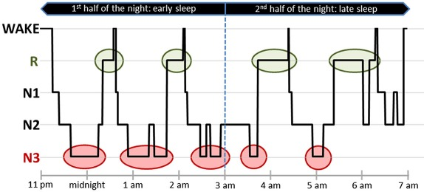
Fizjologia – struktura snu
czuwanie
REM
nonREM
Fazy snu – na podstawie czynności mózgu w EEG
Dorosły: 7-8 godzin snu/dobę
Wybudzenia – fizjologicznie, do 2 min nieodczuwalne
Blume C, del Giudice R, Wislowska M, Lechinger J, Schabus M. Across the consciousness continuum—from unresponsive wakefulness to sleep. Frontiers in Human Neuroscience. 2015;9:105. doi:10.3389/fnhum.2015.00105.
Notes:
Figure 3: Sleep pattern from a healthy human. An exemplary hypnogram depicting the different sleep stages over 8 h of nocturnal sleep. On the right side of the figure, typical EEG graphoelements of every sleep stage have been listed. In addition to certain EEG patterns, some of the sleep stages also have characteristic EMG and EOG activity patterns. Early sleep is predominated by N3, whereas later sleep is characterized by a relatively high amount of R. One observes during wake—high muscle tone, high frequency EEG (alpha-beta) and blinks; during light N1—eye rolling and vertex sharp waves; during light N2—sleep spindles and k-complexes; during deep N3—slow oscillations; and during R—rapid eye movements, PGO waves, saw-tooth waves and muscle atonia with concurring rare muscle twitches. Abbreviations: EEG, Electroencephalography; EMG, Electromyography; EOG, Electrooculography; R, Rapid Eye Movement Sleep; REMs—Rapid Eye Movements; PGO, Ponto-Geniculo-Occipital Waves.

Slide 22
Stadia snu wg kryteriów Amerykańskiej Akademii Medycyny Snu
 | Czuwanie | NREM 1 | NREM 2 | NREM3 | REM
EOG | mruganie powiekami, zależne od woli szybkie ruchy gałek ocznych, podczas senności - wolne i pływające ruchy gałek ocznych | wolne, pływające ruchy gałek ocznych | zanikaniem, a następnie brak ruchów gałek ocznych | brak ruchów gałek ocznych, zapis zawiera wysokonapięciowe fale wolne pochodzące z EEG | szybkie ruchy gałek ocznych
EMG | zapis wysokonapięciowy, obecność ruchów ciała zależnych od woli | zapis średnionapięciowy | zapis niskonapięciowy | zapis niskonapięciowy | najniższa amplituda zapisu, epizodyczne skurcze mięśni
EEG | z oczami otwartymi: niskonapięciowa czynność mieszana z przewagą fal beta z oczami zamkniętym: niskonapięciowa czynność mieszana z przewagą fal alfą, stanowiących ponad 50% czasu zapisu | niskonapięciowa czynność mieszana z przewagą fal theta, stanowiących ponad 50% zapisu | niskonapięciowa czynność mieszana z przewagą fal theta, obecność charakterystycznych wrzecion snu i kompleksów K | wysokonapięciowe wolne fale delta, stanowiące ponad 20% zapisy | niskonapięciowa czynność mieszana z przewagą fal theta i beta, obecność charakterystycznych fal o kształcie zębów piły

Slide 23
Rytm sen-czuwanie
ile?
proces homeostatyczny (presja snu)
system pomiaru
czasu dobowego
(presja czuwania)
kiedy?
Deprywację snu trzeba odespać -> sen to mechanizm homeostatyczny
https://stahlonline.cambridge.org/

Slide 24
Lepiej spać za dużo czy za mało?
Względne ryzyko:
cukrzycy
nadciśnienia tętniczego
chorób układu sercowo-naczyniowego
zaburzeń nastroju
zaburzeń lękowych
śmiertelności (niezależnie od przyczyny)
4 5 6 7 8 9 10 11
czas trwania snu (godzin/noc)
na podstawie: https://stahlonline.cambridge.org/

Slide 25
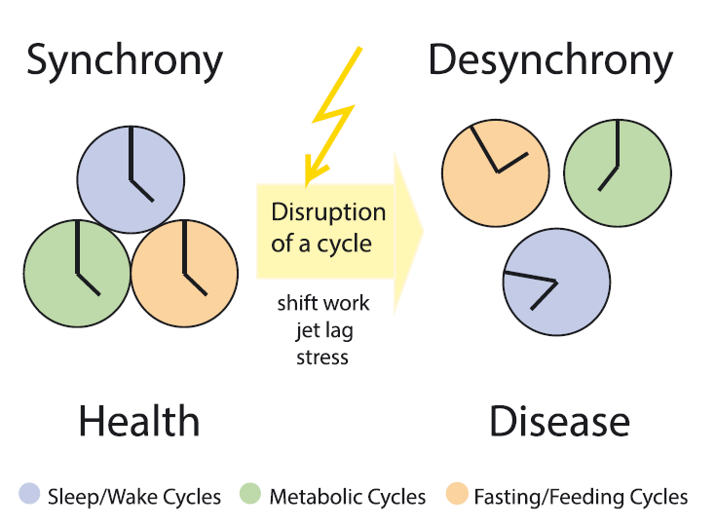
artificial light
Rozstrojenie zegara biologicznego to przewlekły stres!
Podwyższone ryzyko:
bezsenności
zaburzeń depresyjnych
zaburzeń lękowych
zachowań samobójczych
problemowego używania substancji psychoaktywnych i leków
cukrzycy
otyłości
chorób sercowo-naczyniowych
Albrecht, U. (2011). The circadian clock, reward, and memory. Frontiers in Molecular Neuroscience, 4(November), 41. https://doi.org/10.3389/fnmol.2011.00041

Slide 26
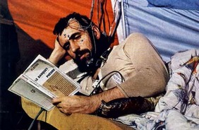
Endogenność rytmu okołodobowego
Pierwsze eksperymenty
  Michel Siffre
  Podziemna jaskinia
  Brak dostępu światła słonecznego
  1962: 60 dni; odczuł, że minęły 43
  1972: 205 dni; odczuł, że minęło 175
  Okres cyklu wydłużył się do ok. 50 godzin
http://nb9.stumbleupon.netdna-cdn.com/hWT5zvetPh6qHeLRzpl3Lg

Slide 27
Endogenność rytmu
Polimorfizmy genowe powiązane z długością cyklu
Molekularny zegar w każdej komórce
TTFL – transkrypcyjno-translacyjna pętla sprzężenia zwrotnego
Hierarchia zegarów
  Oscylator ośrodkowy w jądrze nadskrzyżowaniowym (SCN)
CLOCK
BMAL1
PER
CRY

Slide 28
Regulacja “z zewnątrz”
SCN - jądro nadskrzyżowaniowe
Światło = główny Zeitgeber
(niem. „dawca czasu”)
Synchronizacja z czasem astronomicznym
Inne synchronizatory?
Notes:
Szlak siatkówkowo-podwzgórzowy

Slide 29
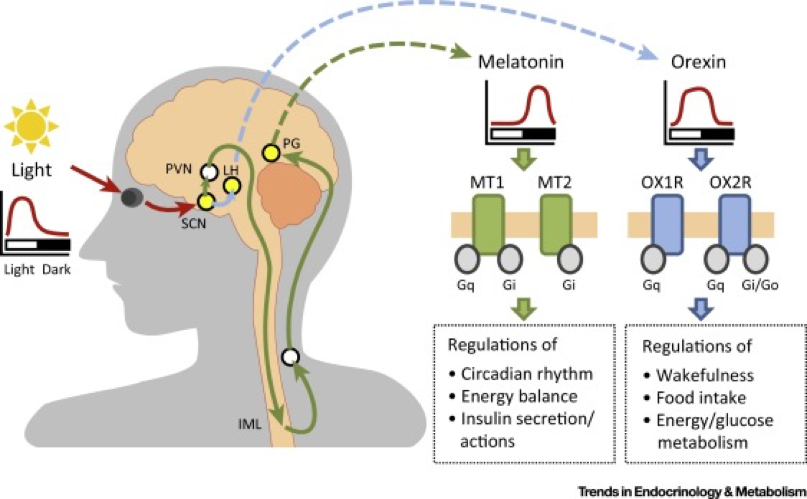
Regulacja “z zewnątrz” (2)
Synchronizacja z czasem astronomicznym
http://www.cell.com/cms/attachment/2062564174/2064853674/gr1.jpg
Notes:
Szlak siatkówkowo-podwzgórzowy

Slide 30
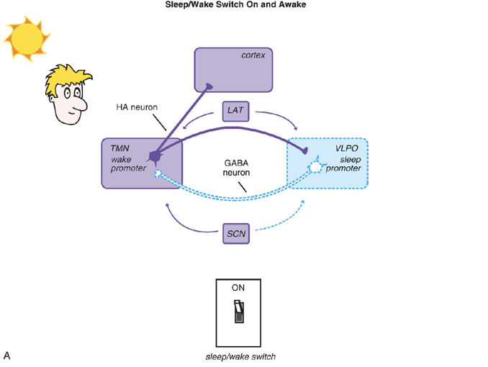
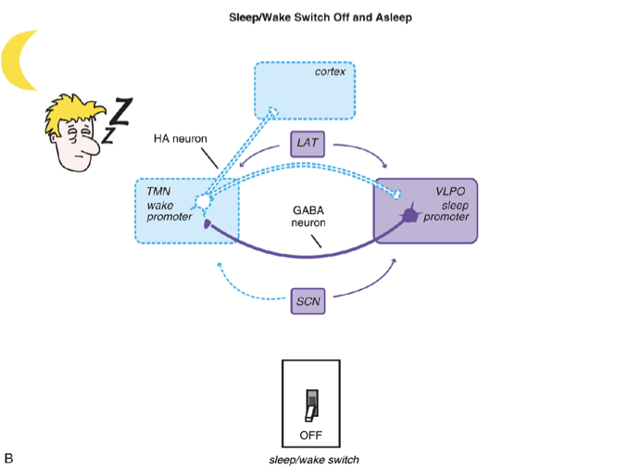
Neuroprzekaźnictwo regulacji sen-czuwanie
TMN - jądro guzkowo-suteczkowate
VLPO - brzuszno-boczne jądro przedwzrokowe
LAT - boczne podwzgórze (neurony hipokretynowe i oreksynowe
SCN - jądro nadskrzyżowaniowe
Stahl SM (2021) Stahl’s Essential Psychopharmacology. Neuroscientific Basis and Practical Applications. 5th edition. Cambridge, United Kingdom. Cambridge University Press
Notes:
Figure 11-4. Sleep/wake switch. The hypothalamus is a key control center for sleep and wake, and the specific circuitry that regulates sleep/wake (i.e., whether the dimmer switch is set all the way to the left for sleep or is somewhere else along the continuum for wake) is called the sleep/wake switch. The “off” setting, or sleep promoter, is localized within the ventrolateral preoptic nucleus (VLPO) of the hypothalamus, while “on” – the wake promoter – is localized within the tuberomammillary nucleus (TMN) of the hypothalamus. Two key neurotransmitters regulate the sleep/wake switch: histamine from the TMN and GABA from the VLPO. (A) When the TMN is active and histamine is released to the cortex and the VLPO, the wake promoter is on and the sleep promoter inhibited. (B) When the VLPO is active and GABA is released to the TMN, the sleep promoter is on and the wake promoter inhibited. The sleep/wake switch is also regulated by orexin/hypocretin neurons in the lateral hypothalamus (LAT), which stabilize wakefulness, and by the suprachiasmatic nucleus (SCN) of the hypothalamus, which is the body’s internal clock and is activated by melatonin, light, and activity to promote either sleep or wake.

Slide 31


Konsolidacja pamięci w czasie snu - ogólna zasada
sen wolnofalowy
(SWS, nREM N3)
pamięć semantyczna, epizodyczna
faza snu REM
pamięć emocjonalna, deklaratywna

Slide 32
„Starzenie się” zegara biologicznego
•Skrócenie snu, zwiększenie liczby wybudzeń w ciągu nocy
•Wczesne chodzenie spać i wstawanie
  •Mniejsze wydzielanie melatoniny po 50 rż.
  •Bo mniejsza ekspozycja na światło?
•Mniej neuronów w jądrze nadskrzyżowaniowym?

Slide 33
Zmiany w zakresie snu –
2 bardzo ważne pytania
Kiedy możemy mówić o normie
a kiedy o patologii?
Czy zmiany w rytmach okołodobowych są wtórne czy pierwotne do innych istniejących zaburzeń (psychicznych lub somatycznych)?

Slide 34
Podział zaburzeń snu
Zaburzenia z bezsennością
Zaburzenia z nadmierną sennością - nadmierna senność spowodowana niedoborem snu, hipersomnie pochodzenia ośrodkowego: narkolepsja z/bez katapleksji, zespół Kleinego-Levina, hipersomnia idiopatyczna
Zaburzenia oddychania w czasie snu - obturacyjny bezdech senny, ośrodkowy bezdech senny, hipowentylacja związana ze snem
Zaburzenia ruchowe w czasie snu - zespół niespokojnych nóg, bruksizm
Zaburzenia przysenne (parasomnie) - (REM:) zaburzenia zachowania w czasie REM, paraliż przysenny, koszmary senne, (nREM:) somnambulizm, lęki nocne, zaburzenia odżywiania w czasie snu
Zaburzenia rytmu okołodobowego - z przyspieszoną/opóźnioną fazą snu, z nieregularnym rytmem snu, rytmem snu nie-24godzinnym, przy pracy zmianowej
w ICD-11: zaburzenia rytmu sen-czuwanie jako osobny rozdział

Slide 35
Dobre nawyki związane ze snem
Regularne godziny snu (przesunięcie max 1h) ->nawet w weekendy!
Ćwiczenia fizyczne, ale najlepiej przed 14:00
Leżenie w łóżku bez snu przez mniej niż 30 minut.
Unikanie spożywania ciężkim posiłków i dużych ilości płynów na 3 godz. przed planowanym czasem snu
Ekspozycja na światło rano -> naturalny „synchronizator” zegara biologicznego
Redukcja albo zaprzestanie drzemek (i najpóźniej do 16.00)
Unikaj stymulantów (w tym kofeiny), alkoholu, papierosów późnym popołudniem i wieczorem
Relaks przed pójściem do łóżka (ciepła kąpiel, medytacja, cisza)

Slide 36
Czy można przesadzić z trzymaniem się nawyków?
optymalne zachowania związane ze snem
i rytmem okołodobowym
brak higieny snu
ortosomnia
= działanie w ramach możliwości kompensacji stresu wywołanego ewentualnym niedoborem snu czy desynchronizacją rytmu

Slide 37
Ciąg dalszy nastąpi
na 4. roku

Slide 38
Piśmiennictwo
Gałecki P., Szulc A. (2018). Psychiatria. Edra Urban & Partner.
Dla dociekliwych:
Brytek-Matera A. (2021). Zaburzenia odżywiania. Wydawnictwo PZWL
Wichniak, A., Jarema, M. (2018) Podstawy rozpoznania i leczenia wybranych zaburzeń snu. Via Medica
Skalski M. (2018) Zaburzenia snu w codziennej praktyce. Medical Tribune Polska
Stahl S.M. (2021) Stahl’s Essential Psychopharmacology, 5th Edition. Cambridge University Press
Berry, Richard B. (2025) Fundamentals of Sleep Medicine, Elsevier

